Slide 1
2. 선형 회귀 모델

Slide 2
INDEX
머신 러닝
데이터 전처리
선형 회귀
정규 방정식
경사 하강법
로지스틱 회귀
과적합과 정규화

Slide 3
머신러닝

Slide 4
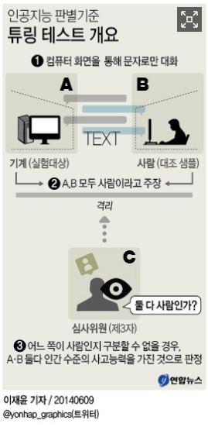
머신러닝
AI
Artificial Intelligence
인간의 학습, 추론, 지각 능력 등을 컴퓨터를 통해 구현하는 가장 포괄적인 분야
AI의 최종 목표는 기계가 사람처럼 보고, 듣고, 말하고, 생각하게 만드는 것
AI를 구현하는 두 가지 접근법
규칙 기반
전문가의 지식과 규칙을 사람이 직접 컴퓨터에 코드로 입력하는 방식
한계: 세상의 모든 규칙을 만들 수 없고, 예외 상황에 대처하기 어려움
학습 기반(머신러닝)
컴퓨터에게 데이터를 주고, 그 데이터 안에서 규칙(패턴)을 스스로 배우게 하는 방식
현대 AI의 핵심 동력이며, 우리가 배울 분야
https://www.yna.co.kr/view/AKR20140609093300091
Notes:
Pseudocode, 의사코드

Slide 5
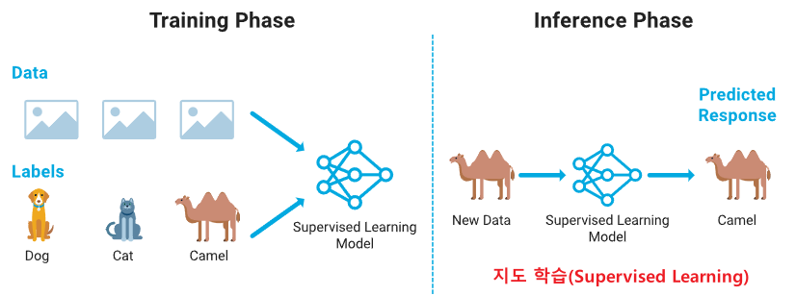
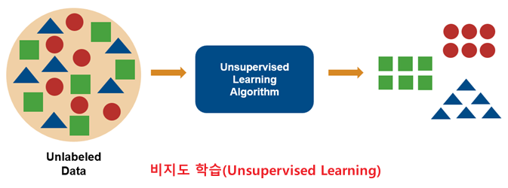
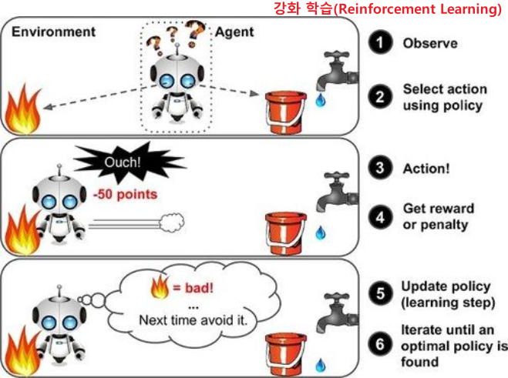
머신러닝
머신러닝
컴퓨터에게 데이터를 주고, 그 데이터 안에서 규칙(패턴)을 스스로 학습하게 하는 방식
학습 종류
지도 학습(Supervised Learning)
정답지가 있는 데이터를 학습시키는 방법
의료 진단, 스팸 필터링, 주가/부동산 가격 예측 등에 활용
비지도 학습(Unsupervised Learning)
정답이 없는 데이터의 숨겨진 구조나 규칙을 찾는 방법
추천 시스템, 이상 거래 탐지, 고객 세분화 등에 활용
강화 학습(reinforcement Learning)
‘상’ 과 ‘벌’ 을 통해서 최적의 행동 방식을 학습하는 방법 (알파고)
로봇 제어, 자율 주행, 게임 AI 등에 활용
일반적으로 비지도 -> 지도 -> 강화 학습으로 복합적인 학습으로 결과물 생성
https://www.mathworks.com/discovery/supervised-learning.html?s_tid=srchtitle_site_search_1_supervised+learning
https://www.mathworks.com/discovery/unsupervised-learning.html
https://marutitech.com/businesses-reinforcement-learning/
Notes:
Pseudocode, 의사코드

Slide 6
머신러닝
머신러닝
컴퓨터에게 데이터를 주고, 그 데이터 안에서 규칙(패턴)을 스스로 학습하게 하는 방식
학습 종류
지도 학습(Supervised Learning)
정답지가 있는 데이터를 학습시키는 방법
의료 진단, 스팸 필터링, 주가/부동산 가격 예측 등에 활용
비지도 학습(Unsupervised Learning)
정답이 없는 데이터의 숨겨진 구조나 규칙을 찾는 방법
추천 시스템, 이상 거래 탐지, 고객 세분화 등에 활용
강화 학습(reinforcement Learning)
‘상’ 과 ‘벌’ 을 통해서 최적의 행동 방식을 학습하는 방법 (알파고)
로봇 제어, 자율 주행, 게임 AI 등에 활용
일반적으로 비지도 -> 지도 -> 강화 학습으로 복합적인 학습으로 결과물 생성
https://www.mathworks.com/discovery/supervised-learning.html?s_tid=srchtitle_site_search_1_supervised+learning
https://www.mathworks.com/discovery/unsupervised-learning.html
https://marutitech.com/businesses-reinforcement-learning/
Notes:
Pseudocode, 의사코드

Slide 7
머신러닝
지도 학습(Supervised Learning)
정답(레이블, Label)이 있는 데이터(피쳐, Feature)를 학습시키는 방법
우리가 맞춰야 할 ‘정답’에 따라 두 가지의 큰 유형으로 나뉨
지도 학습 유형
회귀(Regression)
연속적인 숫자 값을 예측하는 문제
Feature 와 Label 을 기반으로 학습한 모델이 “새로운 Feature”의 Label을 예측하는 것
ex) 공부한 시간에 따른 시험 점수 예측하기
분류(Classification)
주어진 Feature가 어떤 그룹(카테고리)에 속하는 지 예측하는 문제
ex) 메일의 내용을 보고 ‘스팸’ 인지, ‘정상’인지 판단하기
Notes:
Pseudocode, 의사코드

Slide 8
머신러닝
지도 학습(Supervised Learning)
정답(레이블, Label)이 있는 데이터(피쳐, Feature)를 학습시키는 방법
우리가 맞춰야 할 ‘정답’에 따라 두 가지의 큰 유형으로 나뉨
지도 학습 유형
회귀(Regression) => 회귀 문제를 푸는 가장 기본적이면서 강력한 도구가 “선형 회귀”
연속적인 숫자 값을 예측하는 문제
Feature 와 Label 을 기반으로 학습한 모델이 “새로운 Feature”의 Label을 예측하는 것
ex) 공부한 시간에 따른 시험 점수 예측하기
분류(Classification)
주어진 Feature가 어떤 그룹(카테고리)에 속하는 지 예측하는 문제
ex) 메일의 내용을 보고 ‘스팸’ 인지, ‘정상’인지 판단하기
Notes:
Pseudocode, 의사코드

Slide 9
데이터 전처리

Slide 10
데이터 전처리
데이터의 특성(Feature) 종류
연속형 변수(Continuous Variable)
숫자가 연속적인 스펙트럼을 이루며 실수 형태로 측정되는 특성
예시: 키(cm), 몸무게(kg), 가격(USD), 시험 점수
전처리: 표준화(Standardization), 정규화(Normalization) 등으로 스케일 조정
범주형 변수(Categorical Variable)
유한 개의 범주 또는 등급으로 구분되는 특성
명목형(Nominal): 성별, 혈액형, 색상 (순서 없음)
순서형(Ordinal): 만족도, 학위 등급 (순서 있음)
전처리: 원-핫 인코딩(One-Hot Encoding), 순서형 인코딩 등으로 숫자화
선형 회귀 모델은 연속형 변수만 직접 입력으로 사용할 수 있음

Slide 11
데이터 전처리
표준화(Standardization)
데이터의 분포를 평균 0, 표준편차 1이 되도록 변환하는 전처리 기법
수식: Z = (x - μ) / σ (μ: 평균, σ: 표준편차)
왜 표준화가 필요한가?
스케일 차이 해소: 서로 다른 단위를 가진 특성들을 동등하게 비교 가능
예) carat(0~5)과 price(326~18,823)의 스케일 차이가 크면 학습이 불안정
학습 속도 향상: 경사 하강법이 더 빠르고 안정적으로 수렴
수치 안정성: 매우 큰 값으로 인한 계산 오류 방지
주의: 표준화 파라미터(μ, σ)는 반드시 학습(Train) 데이터로만 계산해야 함!

Slide 12
데이터 전처리
데이터 분리 (Train / Validation / Test)
모델의 일반화 성능을 올바르게 평가하기 위해 데이터를 세 부분으로 나눔
Train(학습) 데이터
모델이 실제로 학습(파라미터 업데이트)하는 데이터
전체 데이터의 약 70~80%
Validation(검증) 데이터
학습 중 모델 성능을 모니터링하고 하이퍼파라미터를 조정하는 데이터
전체 데이터의 약 10~15%
Test(평가) 데이터
최종 모델의 성능을 최종 평가하는 데이터 (학습에 절대 사용 금지!)
전체 데이터의 약 10~15%
왜 나눠야 할까?
학습 데이터만으로 평가하면 "공부한 문제를 다시 푸는 것"과 같아 실제 성능을 알 수 없음
새로운 데이터(실전)에서도 잘 작동하는지 확인하기 위함 => 일반화(Generalization)

Slide 13
데이터 전처리
Data Leakage(데이터 누수)
모델 학습에 사용되어서는 안 되는 정보가 학습 과정에 유입되는 현상
학습 성능은 좋지만 실전(Test)에서 성능이 뚝 떨어지는 원인
가장 흔한 실수: 표준화 파라미터를 전체 데이터로 계산하기
❌ 잘못된 방법: 전체 데이터(Train+Test)의 평균/표준편차로 표준화
✅ 올바른 방법: Train 데이터의 평균/표준편차만 계산 → Test 데이터에 동일하게 적용
이유: Test 데이터의 통계 정보가 학습에 흘러들어오면, 실전에서 볼 수 없는 "답지"를 미리 본 셈
또 다른 예시
미래 데이터로 과거를 예측 (시계열에서 흔히 발생)
Target(정답)과 직접 연관된 변수를 Feature로 사용

Slide 14
선형 회귀

Slide 15
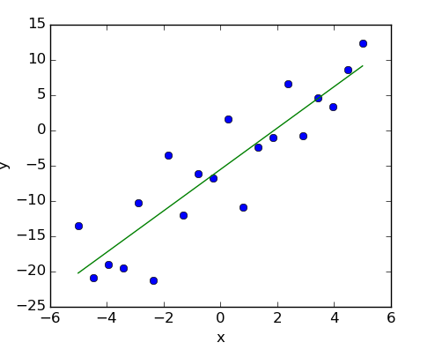
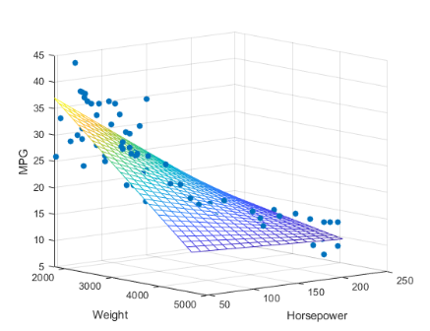
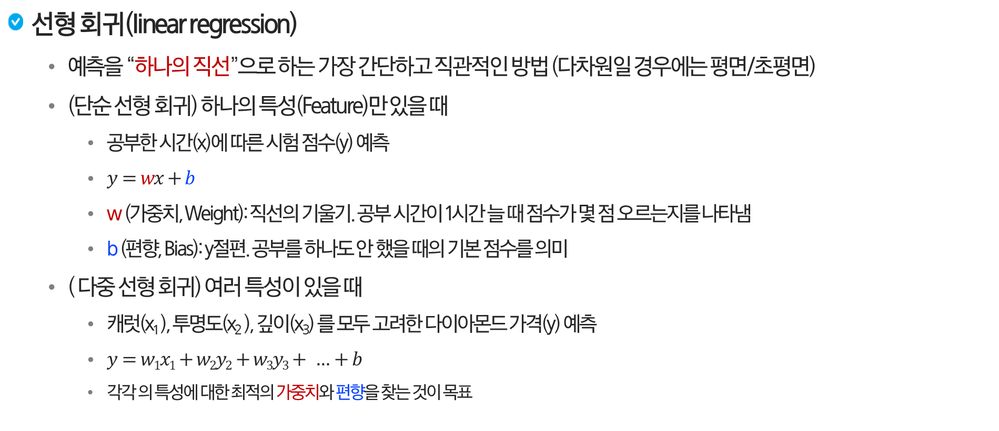
선형 회귀
선형 회귀(linear regression)
예측을 “하나의 직선”으로 하는 가장 간단하고 직관적인 방법 (다차원일 경우에는 평면/초평면)
(단순 선형 회귀) 하나의 특성(Feature)만 있을 때
공부한 시간(x)에 따른 시험 점수(y) 예측
$y=wx+b$
w (가중치, Weight): 직선의 기울기. 공부 시간이 1시간 늘 때 점수가 몇 점 오르는지를 나타냄
b (편향, Bias): y절편. 공부를 하나도 안 했을 때의 기본 점수를 의미
( 다중 선형 회귀) 여러 특성이 있을 때
캐럿(x₁ ), 투명도(x₂ ), 깊이(x₃) 를 모두 고려한 다이아몬드 가격(y) 예측
$y=w1x1+w2y2+w3y3+ … +b$
각각 의 특성에 대한 최적의 가중치와 편향을 찾는 것이 목표
https://joshuajangblog.wordpress.com/2016/08/24/python-linear-regression/
Notes:
Pseudocode, 의사코드

Slide 16
선형 회귀
가설(Hypothesis)
우리가 예측에 사용할 “직선의 방정식(모델)”을 지칭하는 용어
그러면 어떤 가설(모델)이 좋은 가설일까?
실제 데이터 들과의 거리(오차)가 가장 작은 직선
이 값은 어떻게 구할까?
가설
= 모델
예측값
실제값
비용 함수(Cost Function)
모델(가설)이 얼마나 좋은 모델인지 나타내는 점수 (like 시간복잡도)
엄연히 다르긴 하지만 손실 함수(loss function)라고도 함
비용 함수 종류
(회귀) 평균 제곱 오차(MSE, Mean Squared Error)
(회귀) 평균 절대 오차(MAE, Mean Absolute Error)
(분류) 교차 엔트로피
…
오차(예측값과 실제값의 차이)
https://joshuajangblog.wordpress.com/2016/08/24/python-linear-regression/
Notes:
Pseudocode, 의사코드

Slide 17
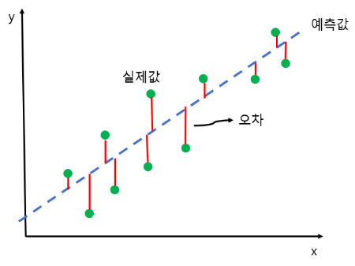
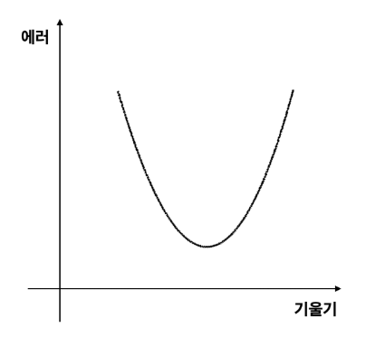

선형 회귀
평균 제곱 오차(MSE, Mean Squared Error) (1/2)
모델의 예측값이 실제 정답과 얼마나 차이 나는지 측정하는 방법
점수가 낮을수록 모델의 성능이 좋다는 의미
계산 방법
각 데이터들의 실제값과 예측값의 차이(오차)를 구한다.
각 데이터들의 오차를 모두 제곱하여 양수로 만들고 더하기 ( 제곱하는 이유: 양수 오차와 음수 오차의 상쇄 막기 + 큰 오차에 페널티 부여 )
제곱 총합을 데이터 개수로 나누어 평균을 구함
https://bigdaheta.tistory.com/85
MSE 그래프
https://curriculum.cosadama.com/machine-learning/3-2/

Slide 18
선형 회귀
평균 제곱 오차(MSE, Mean Squared Error) (2/2)
예시) 시험 성적 예측 모델
학생 A: 1시간 공부해서 60점, 학생 B: 2시간 공부해서 70점, 학생 C: 3시간 공부해서 90점
우리의 예측 모델 : 예측 점수: 15 * (공부 시간) + 45 ( 15(가중치, w)와 45(편향, b)는 임의의 초기값 )
학생 A의 예측: 15 * 1 + 45 = 60 , 오차: 실제(60) – 예측(60) = 0
학생 B의 예측: 15 * 2 + 45 = 75 , 오차: 실제(70) – 예측(75) = (-5)
학생 C의 예측: 15 * 3 + 45 = 90 , 오차: 실제(90) – 예측(90) = 0
각 오차를 제곱하여 더한 뒤, 학생 수로 나누기: ( 0² + (-5)² + 0² ) / 학생 수(3) = 25 / 3 = 8.33…
결국 우리의 목표는 MSE 점수(비용)를 0에 가장 가깝게 만드는 최적의 모델(w와 b)을 찾는 것!!!!!!
Notes:
최소제곱법 : 다익스트라
MSE: 총 이동거리

Slide 19
선형 회귀
평균 제곱 오차(MSE, Mean Squared Error) (2/2)
예시) 시험 성적 예측 모델
학생 A: 1시간 공부해서 60점, 학생 B: 2시간 공부해서 70점, 학생 C: 3시간 공부해서 90점
우리의 예측 모델 : 예측 점수: 15 * (공부 시간) + 45 ( 15(가중치, w)와 45(편향, b)는 임의의 초기값 )
학생 A의 예측: 15 * 1 + 45 = 60 , 오차: 실제(60) – 예측(60) = 0
학생 B의 예측: 15 * 2 + 45 = 75 , 오차: 실제(70) – 예측(75) = (-5)
학생 C의 예측: 15 * 3 + 45 = 90 , 오차: 실제(90) – 예측(90) = 0
각 오차를 제곱하여 더한 뒤, 학생 수로 나누기: ( 0² + (-5)² + 0² ) / 학생 수(3) = 25 / 3 = 8.33…
결국 우리의 목표는 MSE 점수(비용)를 0에 가장 가깝게 만드는 최적의 모델(w와 b)을 찾는 것!!!!!!
=> 이 원리가 최소제곱법(MLS, Method of Least Squares)
Notes:
최소제곱법 : 다익스트라
MSE: 총 이동거리

Slide 20
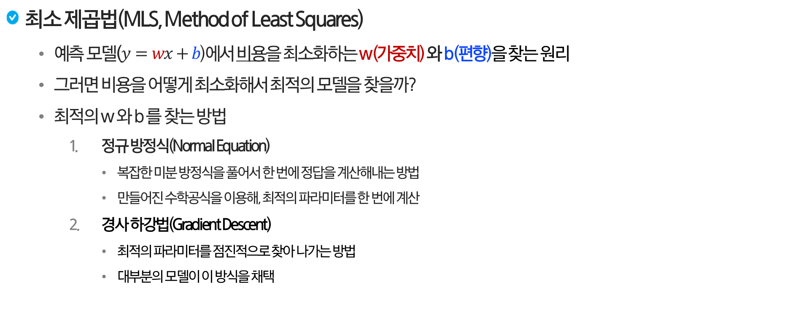
선형 회귀
최소 제곱법(MLS, Method of Least Squares)
예측 모델($y=wx+b$)에서 비용을 최소화하는 w(가중치) 와 b(편향)을 찾는 원리
그러면 비용을 어떻게 최소화해서 최적의 모델을 찾을까?
최적의 w 와 b 를 찾는 방법
정규 방정식(Normal Equation)
복잡한 미분 방정식을 풀어서 한 번에 정답을 계산해내는 방법
만들어진 수학공식을 이용해, 최적의 파라미터를 한 번에 계산
경사 하강법(Gradient Descent)
최적의 파라미터를 점진적으로 찾아 나가는 방법
대부분의 모델이 이 방식을 채택
*
* 비용은 최소 제곱 오차(MSE)를 채택
MSE 그래프
Notes:
Pseudocode, 의사코드

Slide 21
선형 회귀
학습(Training) 사이클 요약
머신러닝 학습은 아래 4단계를 반복하며 모델이 점점 정확해지는 과정
1. Forward(예측): 현재 파라미터(w, b)로 예측값 계산
직선 공식(예측값 = 가중치 × 입력 + 편향)을 이용해 각 데이터의 정답을 예측
2. Loss(손실 계산): 예측값과 실제값의 차이를 점수로 수치화
점수가 낮을수록 좋음 → 회귀: MSE(평균 제곱 오차), 분류: BCE(이진 교차 엔트로피)
3. Backward(기울기 계산): 손실이 줄어드는 방향(경사면 내리막)의 기울기 계산
현재 위치에서 가장 가파르게 내려가는 방향 = 경사 하강법의 핵심
4. Update(파라미터 업데이트): 기울기 반대 방향으로 파라미터 조정
새 파라미터 = 기존 파라미터 - 학습률(α) × 기울기 → 한 걸음 내려가기
이 사이클을 수천~수만 번 반복하면서 손실이 점차 줄어들고, 모델이 최적 파라미터에 수렴함

Slide 22
정규 방정식

Slide 23

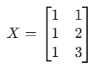
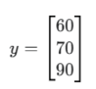
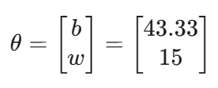
정규 방정식
정규 방정식 (1/2)
복잡한 미분 방정식을 풀어서 한 번에 정답을 계산해내는 방법
만들어진 수학공식을 이용해, 최적의 파라미터를 한 번에 계산
θ (세타): 찾으려는 최종 목표, 모든 가중치(W)와 편향(b)을 담고 있는 결과값
X: 입력 데이터(feature) 행렬, y: 맞춰야 할 정답(레이블) 벡터
예시) 시험 성적 예측 모델
학생 A: 1시간 공부해서 60점, 학생 B: 2시간 공부해서 70점, 학생 C: 3시간 공부해서 90점
예측 점수 = 15 * (공부 시간) + 43.33
Notes:
Pseudocode, 의사코드

Slide 24
정규 방정식
정규 방정식 (2/2)
장점
데이터의 특성(feature)가 적을 때, 빠르고 정확하게 해를 찾음
추가 설정이 필요없음
단점
데이터의 특성(feature)가 많으면 속도가 매우 느려짐
역행렬이 존재하지 않으면 계산할 수 없음
역행렬 계산 시 미세한 오차로 인해 계산 결과가 완전히 틀어질 수 있음
이런 역행렬이 존재하지 않으면 계산할 수 없는 문제는 “특이값 분해(SVD)” 로 해결
특이값 분해(SVD)
역행렬이 없는 행렬을 역행렬이 있는 가장 유사한 행렬을 만들어내는 것
깊은 내용이니 진행 X
전치
역행렬
Notes:
Pseudocode, 의사코드

Slide 25
경사 하강법

Slide 26
머신러닝
하이퍼파라미터(Hyperparameter)
모델이 학습을 통해 스스로 찾는 값이 아닌, 사람이 직접 설정해야 하는 값
파라미터(Parameter) vs 하이퍼파라미터(Hyperparameter)
파라미터: 학습을 통해 모델이 스스로 최적값을 찾음 (예: 가중치 w, 편향 b)
하이퍼파라미터: 사람이 직접 설정해줘야 하며, 실험을 통해 최적값을 탐색함
주요 하이퍼파라미터
학습률(Learning Rate, α): 한 번에 얼마나 크게 파라미터를 이동할지 결정
에포크(Epochs): 전체 데이터를 몇 번 반복 학습할지
배치 크기(Batch Size): 한 번에 몇 개의 데이터로 기울기를 계산할지
허용 오차(Tolerance, tol): 조기 종료를 위한 손실 감소 임계값
하이퍼파라미터 튜닝(Hyperparameter Tuning)
정해진 정답은 없음 — 데이터와 모델에 따라 실험적으로 최적값을 찾아야 함
격자 탐색(Grid Search), 랜덤 탐색(Random Search) 등의 방법 사용

Slide 27
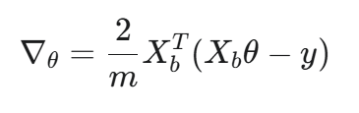
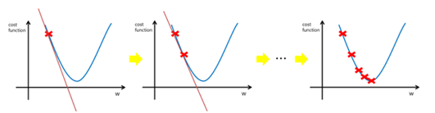
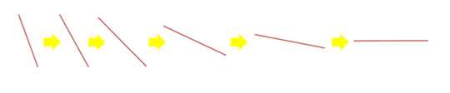
경사 하강법
경사 하강법 (Gradient Descent) (1/2)
최적의 파라미터를 점진적으로 찾아 나가는 방법
비용 함수의 기울기가 0 이 되는 지점이 가장 비용이 낮은 지점
동작 과정
랜덤한 지점에서 시작해서 현재 지점의 “기울기”를 구한다.
해당 기울기만큼 움직인다. (움직이는 보폭을 “학습률(Learning Rate)” 라고 함)
이동한 위치에서 다시 경사를 확인하고, 학습률만큼 이동한다.
위 과정을 계속 반복하면서, 가장 낮은 지점(기울기가 0)에 도달
* 비용은 최소 제곱 오차(MSE)를 채택
[참고]기울기 구하는 방법
미분
https://m.blog.naver.com/sqlmvp/221855713144
Notes:
Pseudocode, 의사코드

Slide 28
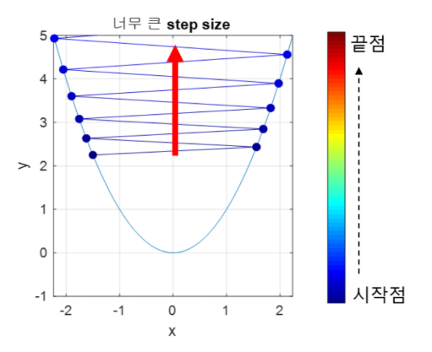
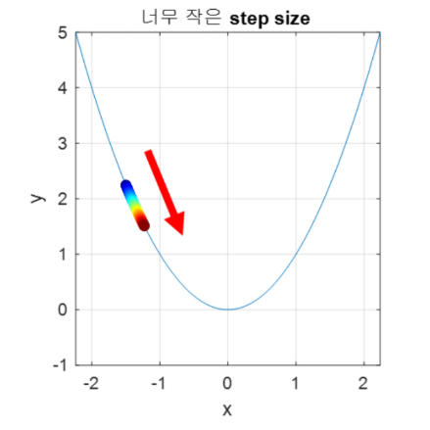
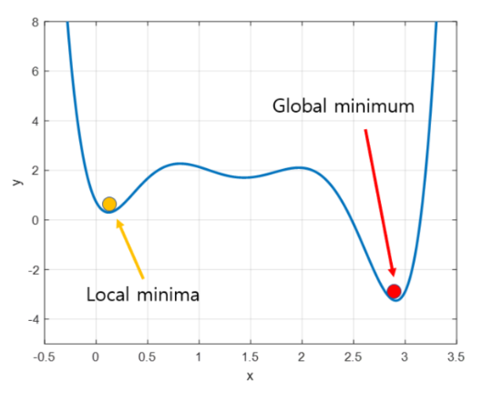
경사 하강법
경사 하강법 (Gradient Descent) (2/2)
기울기만큼 이동(학습률)할 때, 반대 방향으로 이동함 (음수 기울기면, 양수 방향으로 이동해야 함)
학습률 설정
학습률이 너무 크면, 보폭이 너무 커서 반대편으로 올라갈 수 있음 (발산, overshooting)
학습률이 너무 작으면, 너무 오래 걸림
지역 극솟값(local minima) 문제: 시작 위치가 랜덤이기 때문에 Global minimu이 아닌 local minimum에 빠질 수 있음
https://twojun-space.tistory.com/124
Notes:
Pseudocode, 의사코드

Slide 29
경사 하강법
경사 하강법 (Gradient Descent)에서의 용어/파라미터 (1/2)
기울기(gradient)
전체 데이터가 만들어내는 “평균적인 오차”의 기울기
이터레이션(iterations)
데이터의 일부 혹은 전체를 보고, 현재 위치의 경사를 계산하고, 한 걸음 이동하는 과정
에포크(Epoch)
전체 데이터를 모두 한 번 훑어보면, 1 에포크
학습률(Learning Rate, alpha)
한 번에 얼마나 크게 움직일지를 결정하는 보폭
Notes:
Pseudocode, 의사코드

Slide 30
경사 하강법
경사 하강법 (Gradient Descent)에서의 용어/파라미터 (2/2)
허용 오차(Tolerance, tol)
학습 조기 종료 조건
모델의 오차 감소량이 매우 작아지면, 학습해도 성능향상이 없겠다고 판단하여 학습을 멈춤
배치 크기(batch)
기울기를 구할 때, 전체 데이터 오차의 기울기를 한 번에 구하지 않음 => 너무 느림
작은 묶음(배치)로 나눠서 처리
전체 데이터 오차의 기울기를 한 번에 구하는 경우에는 “1 이터레이션” = “1 에포크”
기울기 누적 스텝(Gradient Accumulation Steps)
실질적인 배치 크기를 늘리는 고급 기법
매 배치마다 업데이트하는 것이 아닌, n 번의 배치 간격으로 누적한 기울기를 기반으로 이동
Notes:
Pseudocode, 의사코드

Slide 31
경사 하강법
경사 하강법 (Gradient Descent)의 종류
배치 경사 하강법(Batch Gradient Descent)
전체 데이터를 훑어보고, 기울기를 계산
1 epoch = 1 iteration
정확하지만, 데이터가 크면 매우 느림
확률적 경사 하강법(SGD , Stochastic Gradient Descent)
하나의 데이터만 보고 바로 기울기를 계산
매우 빠르지만, 불안
미니배치 경사 하강법(Mini-batch Gradient Descent)
적당한 수의 배치(batch)만 보고, 기울기를 계산
속도와 안정성을 모두 잡은 방법
배치 수는 정해진 답이 없으며, 실험적으로 구해야 함
Notes:
Pseudocode, 의사코드

Slide 32
로지스틱 회귀

Slide 33
로지스틱 회귀
지도 학습(Supervised Learning)
정답(레이블, Label)이 있는 데이터(피쳐, Feature)를 학습시키는 방법
우리가 맞춰야 할 ‘정답’에 따라 두 가지의 큰 유형으로 나뉨
지도 학습 유형
회귀(Regression)
연속적인 숫자 값을 예측하는 문제
Feature 와 Label 을 기반으로 학습한 모델이 “새로운 Feature”의 Label을 예측하는 것
ex) 공부한 시간에 따른 시험 점수 예측하기
분류(Classification) => 분류 문제를 푸는 가장 기본적이면서 강력한 도구가 “로지스틱 회귀”
주어진 Feature가 어떤 그룹(카테고리)에 속하는 지 예측하는 문제
ex) 메일의 내용을 보고 ‘스팸’ 인지, ‘정상’인지 판단하기
Notes:
Pseudocode, 의사코드

Slide 34
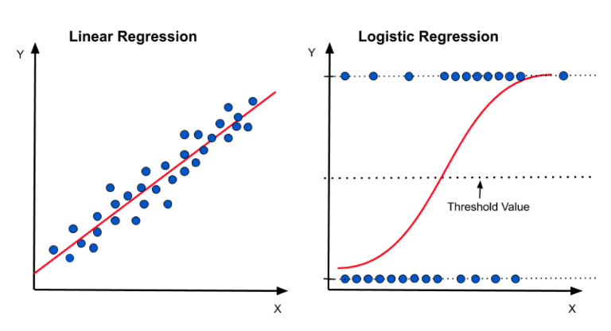
로지스틱 회귀
근데 그냥 선형 회귀로 분류 문제를 풀면 안되나요? 네, 안됩니다. (단호) (1/3)
예측값이 범위를 벗어남
선형 회귀는 끊임없이 이어지는 직선으로 되어 있고, 어떠한 입력값이든 비례하는 값을 예측함
이는 분류 범위을 훨씬 벗어나는 예측값을 계산하게 됨
예를 들면, 환자가 암에 걸릴 확률이 150% or -230% 는 의미가 없음
100% 이상은 100%, 0% 이하는 0% 식으로 결과만 자르면 안되나요 ?
임시 방편에 불과함
마치 0점, 1점 과녁에서 1점 방향으로 쐈다고 1점을 주는 것과 같음
Notes:
Pseudocode, 의사코드

Slide 35
로지스틱 회귀
근데 그냥 선형 회귀로 분류 문제를 풀면 안되나요? 네, 안됩니다. (단호) (2/3)
이상치(Outlier)에 매우 민감
선형 회귀는 모든 데이터와의 평균적인 거리를 최소화하는 것이 목적
이상치가 추가된다면, 이상치에 따라 직선의 기울기가 바뀌게 됨
이로 인해서 “분류 기준선(Decision Boundary)”가 완전히 망가지는 현상이 발생
회귀 문제에서도 이상치가 나오면 동일한 문제가 발생하는 거 아닌가요 ?
회귀에서는 단지 “하나의 예측을 크게 틀리게 만드는 것” 정도이지만,
분류에서는 “전체 규칙 자체를 바꿔버림”
Notes:
Pseudocode, 의사코드

Slide 36
로지스틱 회귀
근데 그냥 선형 회귀로 분류 문제를 풀면 안되나요? 네, 안됩니다. (단호) (3/3)
다중 분류 문제에서 잘못된 관계를 학습
분류할 그룹이 3개 이상일 경우에 그룹들간에 수학적인 관계가 있다고 착각함
예) 3개의 그룹을 분류(“개”, “고양이”, “새”)
분류를 위해 개=1, 고양이=2, 새=3 으로 설정
“개(1)” 와 “새(3)” 의 중간은 “고양이(2)” 와 같이 실제로는 존재하지 않는 거짓된 순서나 크기 관계를 학습하게 됨
그러면 위의 문제(1.예측값 오류, 2.이상치, 3.다중 분류 문제)를 어떻게 해결할까?
선형 회귀의 예측값을 “0과 1사이의 값으로 바꿔서” 생각하자 . ( 1번, 2번 문제 해결 가능)
“시그모이드(Sigmoid)” 함수의 등장!!
Notes:
Pseudocode, 의사코드

Slide 37
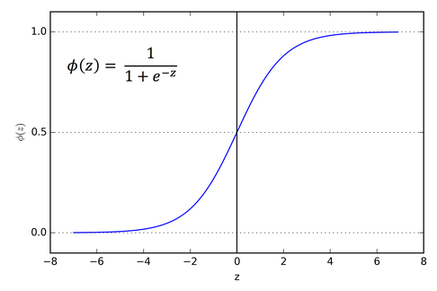
로지스틱 회귀
시그모이드(Sigmoid) 함수
어떤 숫자든 입력받아 그 값을 0과 1 사이의 값으로 압축해주는 S자 모양의 함수
음의 무한대부터 양의 무한대까지 어떤 숫자든 넣을 수 있고, 결과는 항상 0과 1사이의 값으로 나옴
공식의 특징
z 가 아주 큰 양수이면, 분모가 0에 가까워져서 결과는 1에 가까워 짐
z가 아주 큰 음수이면, 분모가 무한대에 가까워져서 결과는 0에 가까워 짐
한계:
이후에 배울 역전파에서 기울기를 전달하는 과정에서 기울기가 없어지는, 기울기 소실(Vanishing Gradient) 문제가 발생할 수 있음
ReLU 함수와 같은 다른 활성화 함수들이 더 널리 사용됨 ( 이후 학습 예정)
https://datasciencebeehive.tistory.com/80
Notes:
Pseudocode, 의사코드

Slide 38
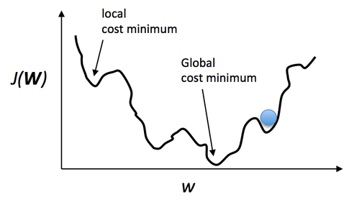
로지스틱 회귀
로지스틱 회귀(Logistic Regression)
선형 회귀 + 시그모이드 함수
데이터를 특정 그룹으로 나누는 분류 방법(이진 분류)
기존 채점 기준인 MSE(평균 제곱 오차) 대신 “이진 교차 엔트로피(BCE)”를 사용
평균 제곱 오차를 사용하지 못하는 이유는?
경사 하강법이 잘 작동하려면 비용 함수 모양이 매끄러워야 하는데, 시그모이드는 울퉁불퉁한 모양을 만들어 냄. 이는 수 많은 지역 최저점(Local minima)으로 학습에 어려움을 줌
모델이 학습에 게을러지는데, 정답이 “1” 이고, 예측값이 “0.01” 이라고 하면 아주 큰 실수이지만, 정작 모델은 작은 예측값에 따라, 기울기도 0에 가까워지고, 그로 인해 움직이지 않는 “기울기 소실 문제”가 발생
Notes:
Pseudocode, 의사코드

Slide 39

로지스틱 회귀
이진 교차 엔트로피(BCE, Binary Cross-Entropy)
두 가지 중 하나의 답을 맞혀야 하는 이진 분류 문제를 위한 전용 손실 함수
정답이 1인 경우
모델이 1에 가까운 확률을 예측할수록 0에 가까운 손실을 줌 (잘함)
모델이 0에 가까운 확률을 예측할수록 무한대에 가까운 손실을 줌(못함)
정답이 0인 경우
모델이 0에 가까운 확률을 예측할수록 0에 가까운 손실을 줌(잘함)
모델이 1에 가까운 확률을 예측할수록 무한대에 가까운 손실을 줌(못함)
결론: 틀린 답에 대해, 모델이 얼마나 강하게 확신했느냐에 따라 벌점의 크기를 기하급수적으로 늘리는 것
Notes:
Pseudocode, 의사코드

Slide 40
로지스틱 회귀
로지스틱 회귀(Logistic Regression) 완성
데이터를 특정 그룹으로 나누는 분류 방법(이진 분류)
선형 회귀 + 시그모이드 함수 + 이진 교차 엔트로피(BCE)
이후 학습은 선형 회귀와 마찬가지로 “경사 하강법”을 사용하고, 이진 교차 엔트로피(BCE) 비용을 최소화하는 방향으로 w와 b를 계속 업데이트 함
그러면 아까 “시그모이드 함수”로도 해결 못 한 “다중 분류 문제”는 어떻게 해결할까?
시그모이드 함수 대신 “소프트맥스(Softmax)” 를 활용
Notes:
Pseudocode, 의사코드

Slide 41
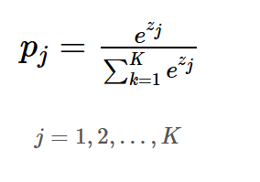
로지스틱 회귀
소프트맥스(Softmax) 함수
모델의 출력(점수)들을 받아서, 모든 클래스에 대한 확률의 총합이 반드시 1이 되도록 만들어주는 함수
즉, 전체를 하나의 확률 분포로 바꿈
예를 들어 입력 데이터가 [개: 2.0, 고양이: 1.0, 새: 0.1] 일 때,
소프트맥스 함수의 출력: [개: 0.7, 고양이: 0.2, 새: 0.1] (총합 = 1.0)
여러 선택지 중 단 하나의 정답을 고르는 “다중 클래스 분류”에 사용 됨
헷갈릴 수 있는 시그모이드(Sigmoid) 와의 차이
문제: 이 사진이 '고양이'일 확률은? (0.7) → "Yes“
문제: 이 사진이 '새'일 확률은? (0.1) → "No“
독립적인 출력을 하며, 모든 출력값의 합이 1이 된다는 보장이 없음
이진 분류에 적합
Notes:
Pseudocode, 의사코드

Slide 42
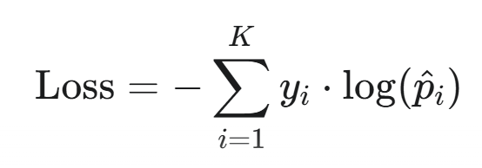
로지스틱 회귀
소프트맥스 회귀(Softmax Regression)
세 개 이상의 그룹(클래스)에서 하나를 예측(다중 분류)
선형 회귀 + 소프트맥스(Softmax) 함수 + 범주형 교차 엔트로피(CCE, Categorical Cross Entropy)
범주형 교차 엔트로피 (별로 안중요함)
손실은 실제 정답인 클래스에 대해 모델이 예측한 확률값에만 집중하여 계산
실제 정답(y i​ )은 정답 클래스에서만 1이고 나머지에서는 0
Notes:
Pseudocode, 의사코드

Slide 43
과적합과 정규화

Slide 44
과적합과 정규화
과적합(Overfitting)과 일반화(Generalization)
과소적합(Underfitting): 모델이 너무 단순해서 학습 데이터조차 제대로 학습 못하는 상태
해결책: 더 복잡한 모델 사용, 더 많은 특성(Feature) 추가
과적합(Overfitting): 모델이 학습 데이터를 너무 잘 외워서, 새로운 데이터에는 잘 작동하지 않는 상태
원인: 너무 복잡한 모델, 학습 데이터가 너무 적음
증상: Train 성능은 매우 좋은데, Test 성능이 나쁨
해결책: 정규화(Regularization), 더 많은 데이터, 드롭아웃(이후 학습)
일반화(Generalization): 학습하지 않은 새 데이터에서도 좋은 성능을 내는 것 (우리의 진짜 목표)
Validation 성능 = 실전 성능의 지표
Train 성능과 Validation 성능의 차이가 클수록 과적합 의심

